Slide 1
重力の測定
２０１３年度 課題研究 P1
京野秀紀 高部雄史 羽田顕人

Slide 2
１． 実験目的・動機

Slide 3
目的・動機
もともとカシミア力を測定したいという話があった. しかしこの測定は非常に近距離 （数１０nmスケール）で, 非常に弱い力を測定しなければいけない. これはおそらく高度な技術, 知識が求められる.
そこで, もう少し長距離（数cmスケール）で, キャベンディッシュの方法により重力の逆二乗則を検証することにした.

Slide 4
２． 実験原理・方法・装置

Slide 5
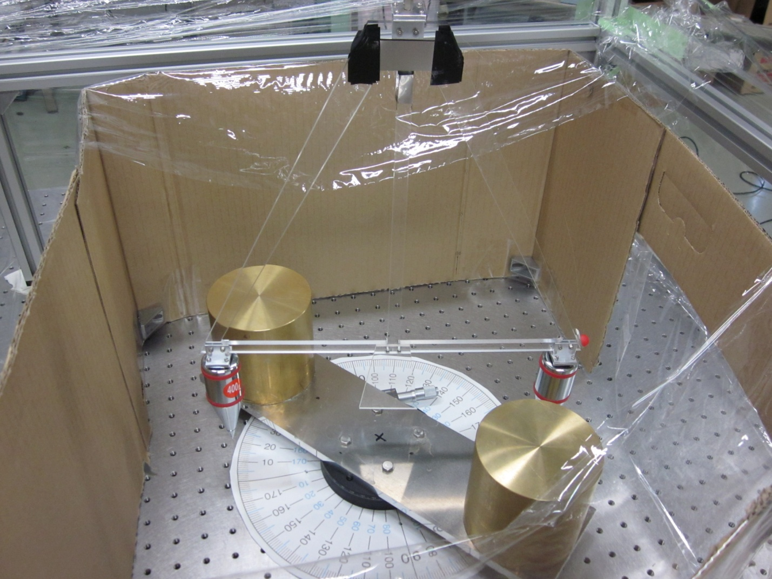
■実験原理・方法・装置
・キャベンディッシュの実験

Slide 6
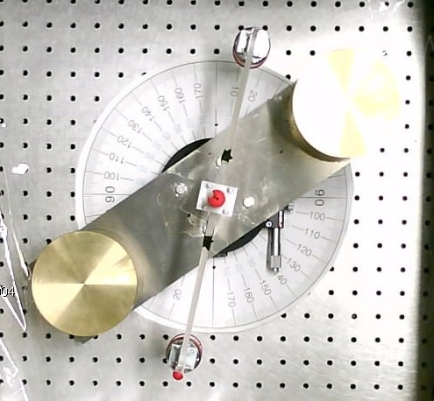
■実験原理・方法・装置
上から見た図

Slide 7
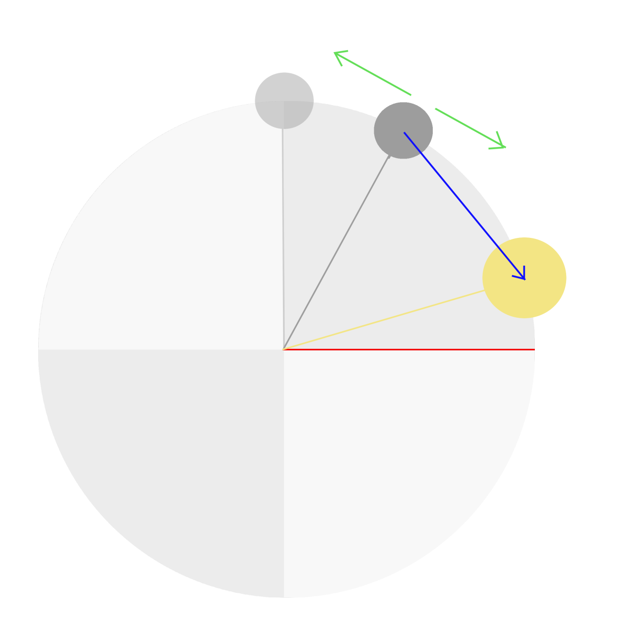
■実験原理・方法・装置
実験装置の模式図

Slide 8
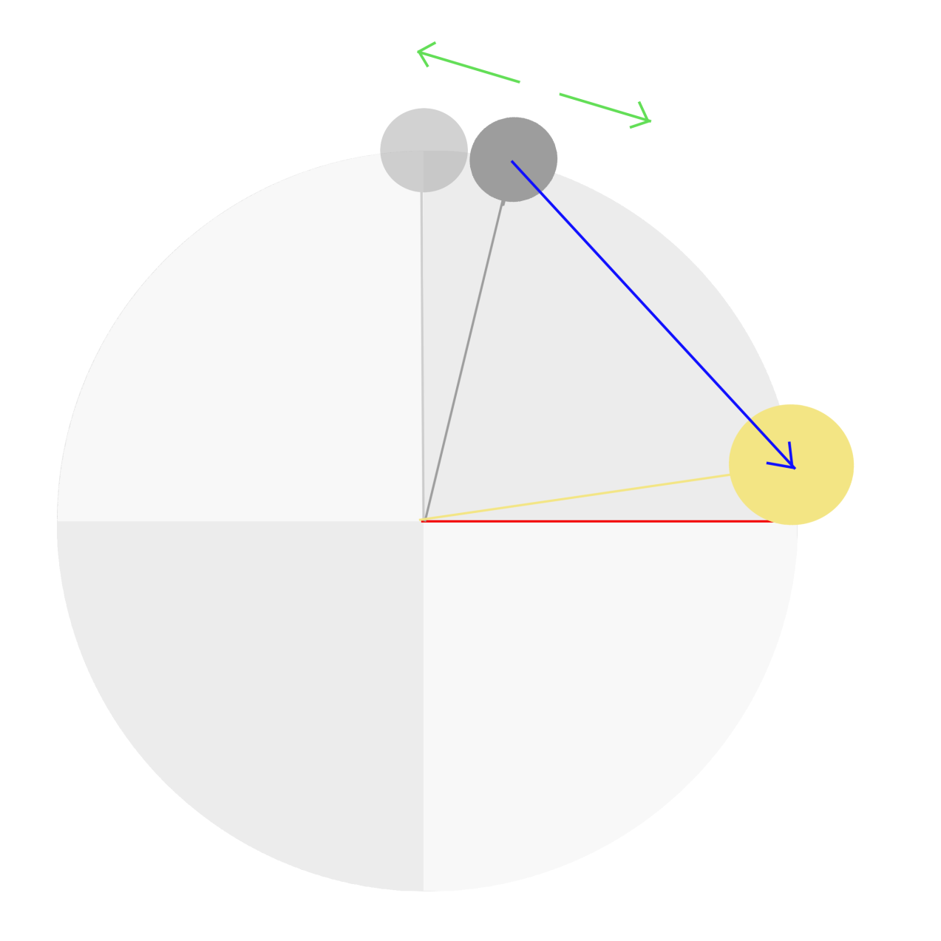
■実験原理・方法・装置
実験装置の模式図

Slide 9
■実験原理・方法・装置
さげふり(おもり)
質量：m
小
大
真鍮のおもり(円柱型)
質量：M
半径：a
高さ：2a

Slide 10
■実験原理・方法・装置
Tw
Tg
Θ：おもり大の角度
φ：さげふりの角度
(中心値)
φ₀：ワイヤーの自然角
※角度は全て赤線より
fg：重力
Tg：重力によるトルク
Tw：ねじり秤によるトルク
φ₀
fg
φ
Θ

Slide 11
■実験原理・方法・装置
【近似】
おもり大、さげふり共に長さ2aの棒（太さゼロ）として近似
G:重力定数
D：おもりと下げふりの距離
$$F_{g}=\frac{GMm}{{\left(2a\right)}^{2}}\iint_{0}^{2a}{dxdy}\frac{1}{D^{2}+{\left(x−y\right)}^{2}}=\frac{GMm}{{2\left(2a\right)}^{2}}\left[\frac{2a}{D}\arctan\left(\frac{2a}{D}\right)−\frac{1}{2}log\left\{{(\frac{2a}{D})}^{2}+1\right\}\right]$$

Slide 12
■実験原理・方法・装置
Tw
T_{g} = Rf_{g} cos((φ－Θ)/2)
※Rは中心からおもりまでの距離
T_{e} = H(φ₀ –φ)πr⁴ / 2L
※Hはタングステンの剛性率
Lはワイヤーの長さ
Tg
φ₀
fg
φ
Θ

Slide 13
■実験原理・方法・装置
Tw
Tg
ただし、 実際にT_{w}は…
T_{e}= H(φ₀ –φ)πr⁴ / 2L
= kθ
このkを重力なしの単振動より計算（後述）
φ₀
fg
φ
Θ

Slide 14
■実験原理・方法・装置
Tw
Tg
φ₀
fg
φ
Θ
よって、φとΘは
T_{g}=2T_{e}
という線(グラフ)に乗るはず。

Slide 15
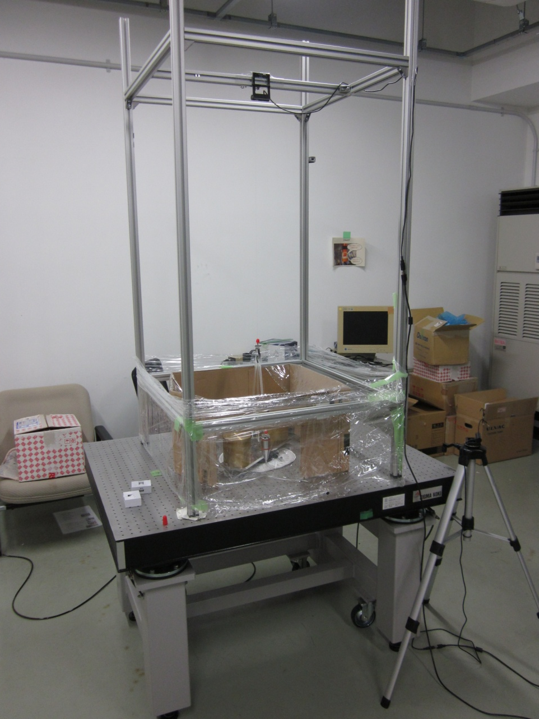
■実験原理・方法・装置
【全体図】
・フレーム
・風除け
・防振台

Slide 16

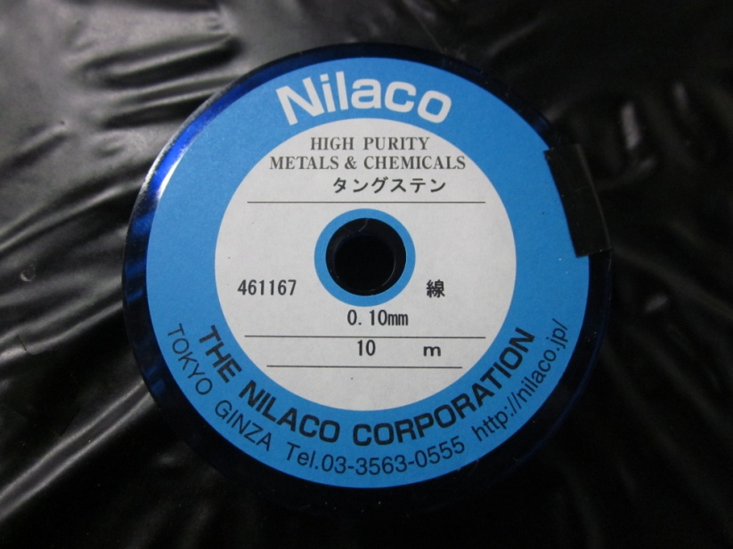
■実験原理・方法・装置
【本体】
・プラスチック
フレーム
※下げ振り間の長さ
30cm
・タングステン
ワイヤー
※直径0.1mm
※長さ87cmほど※

Slide 17
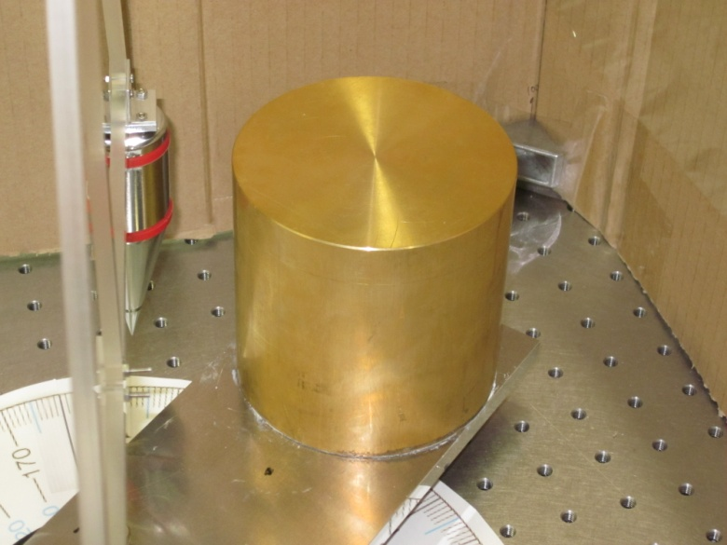
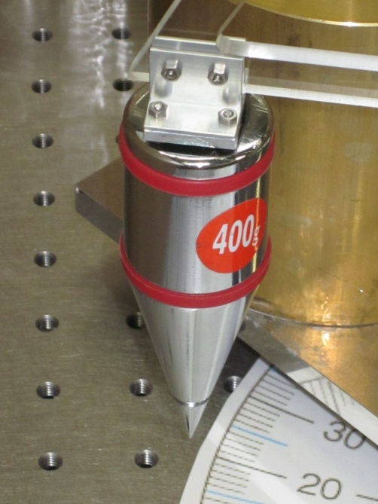
■実験原理・方法・装置
【おもり各種】
・おもり大
※7kg
※直径10cm
※高さ10cm
・さげふり
※400g

Slide 18
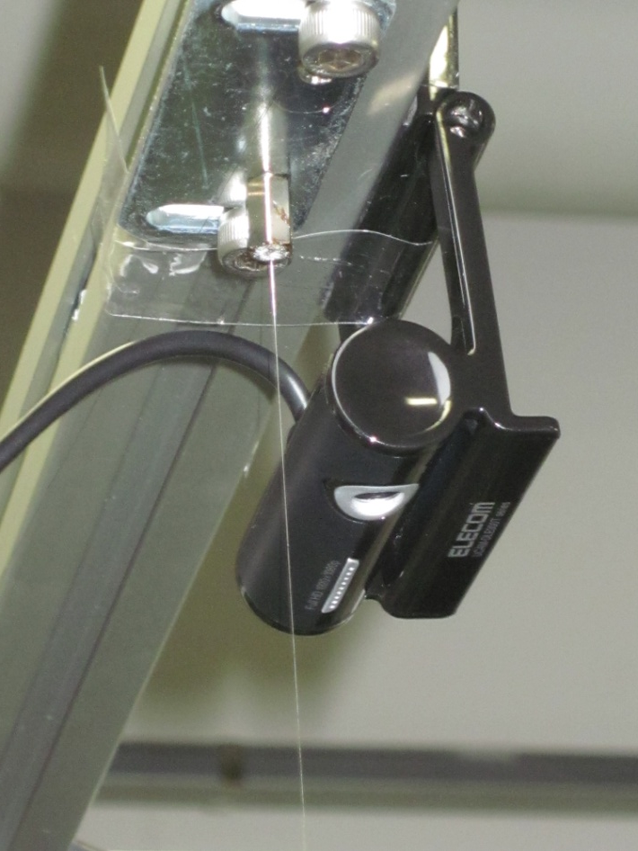
■実験原理・方法・装置
【測定装置】
・カメラ
※PCに接続、室内無人でデータ取得

Slide 19
■実験原理・方法・装置
実際に行った測定方法
・ワイヤー、おもりをセット
・カメラをセット
※３０秒に１枚撮影
※だいたい１８時～翌９時
・退出(測定中は入室禁止)

Slide 20
３． 結果

Slide 21
■結果
測定結果は画像データとして出力された。
測定時間と画像の枚数。
おもりの角度 | 枚数 | 時間
-5度 | 2496枚 | 20時間48分
15度 | 2025枚 | 16時間52分
35度 | 3212枚 | 26時間46分
40度 | 6572枚 | 54時間46分
45度 | 1471枚 | 12時間15分

Slide 22
■結果
以上の大量の画像データを腕の角度値として出力するために、プログラミングを用いた解析を行った。
・言語はRubyを使用。
・Rmagickというライブラリを利用。

Slide 23
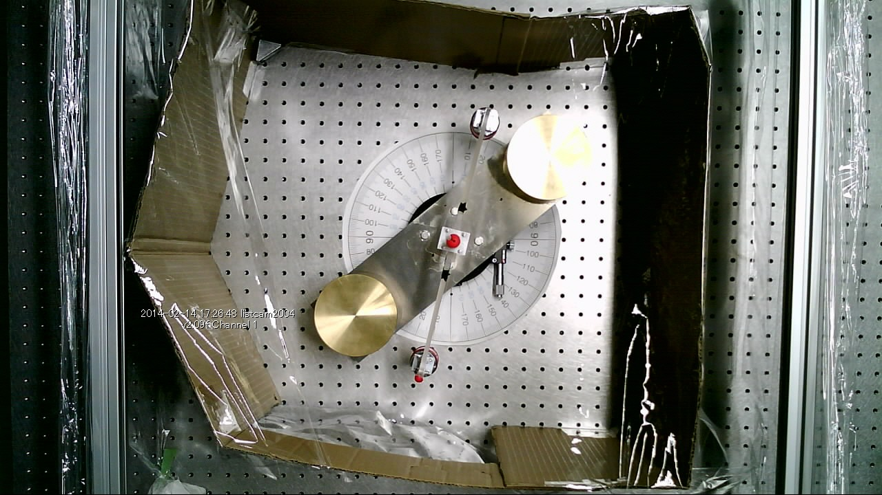
■結果
・画像データの例

Slide 24
■結果
解析の手順（アルゴリズム）
・おもりの円軌道上だけを抽出。
・赤成分の部分を抽出。
・おもりの円軌道にそって、一ピクセルずつ解析して赤成分が一定の数出現したら、それをおもりと判定。

Slide 25
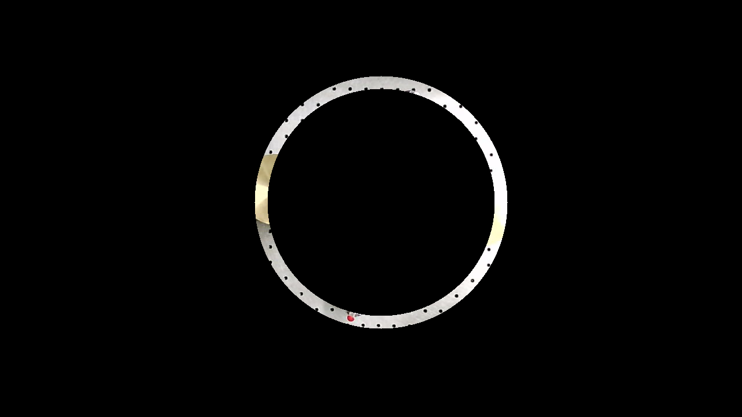
■結果
・解析途中で出力される画像（その１）。

Slide 26
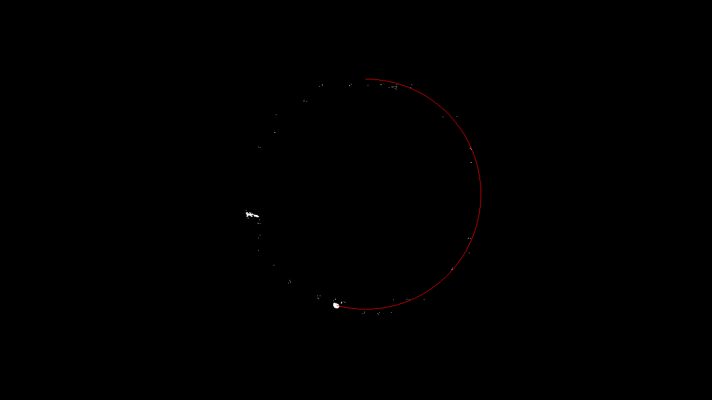
■結果
・解析途中で出力される画像（その２）。

Slide 27
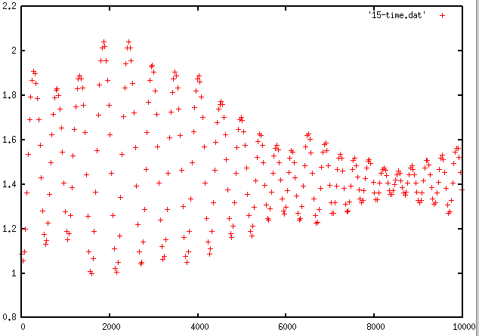
■結果
出力結果その1

Slide 28
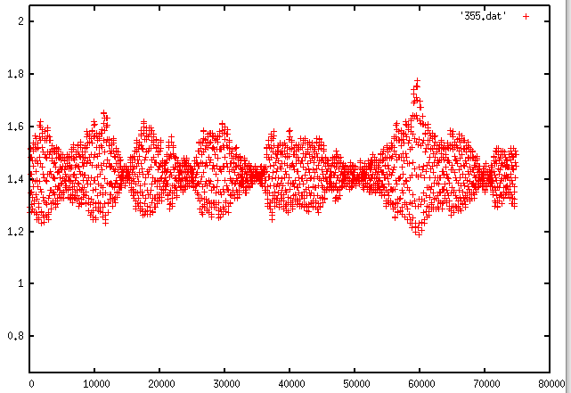
■結果
出力結果その2

Slide 29
■結果
全ての出力結果から振動中心を算出。
おもりの位置 | 角度（radian）
-5度 | 1.422
15度 | 1.427
35度 | 1.406
40度 | 1.392
45度 | 1.394

Slide 30
４． 結論・考察

Slide 31
重力 F_g によるトルクとワイヤーの弾性力によるトルクT_eの釣り合いより重力定数を求めてみる
まず、おもり間に働く重力は有限棒近似によって
と求まる。（Dはおもり間の距離）
$$F_{g}=\frac{GMm}{{\left(2a\right)}^{2}}\iint_{0}^{2a}{dxdy}\frac{1}{D^{2}+{\left(x−y\right)}^{2}}=\frac{GMm}{{2\left(2a\right)}^{2}}\left[\frac{2a}{D}\arctan\left(\frac{2a}{D}\right)−\frac{1}{2}log\left\{{(\frac{2a}{D})}^{2}+1\right\}\right]$$

Slide 32

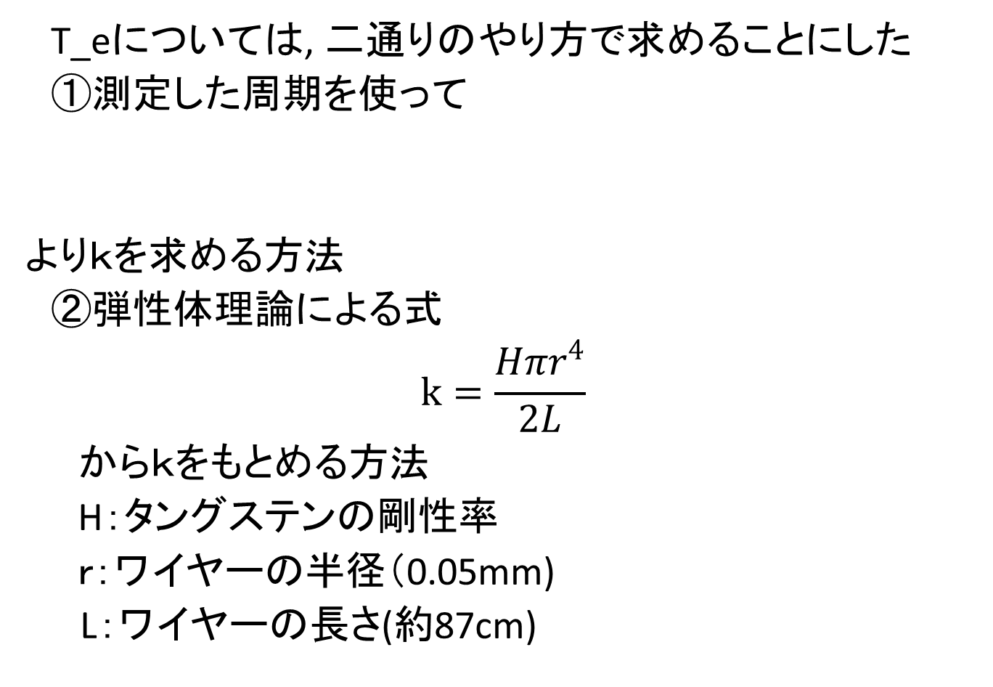
T_eについては, 二通りのやり方で求めることにした
①測定した周期を使って
よりｋを求める方法
②弾性体理論による式
$$k=\frac{Hπr^{4}}{2L}$$
からｋをもとめる方法
H：タングステンの剛性率
ｒ：ワイヤーの半径（0.05mm)
L：ワイヤーの長さ(約87cm)

Slide 33



①の方法：フックの法則より
とかけるが、この弾性定数k は振動周期
を測ることでもとまる。ここでI は捻ればかりの慣性モーメントであり(Lは腕の長さ）
となる。これらよりk は以下の様に求まる。
（周期Tは後で求める）

Slide 34
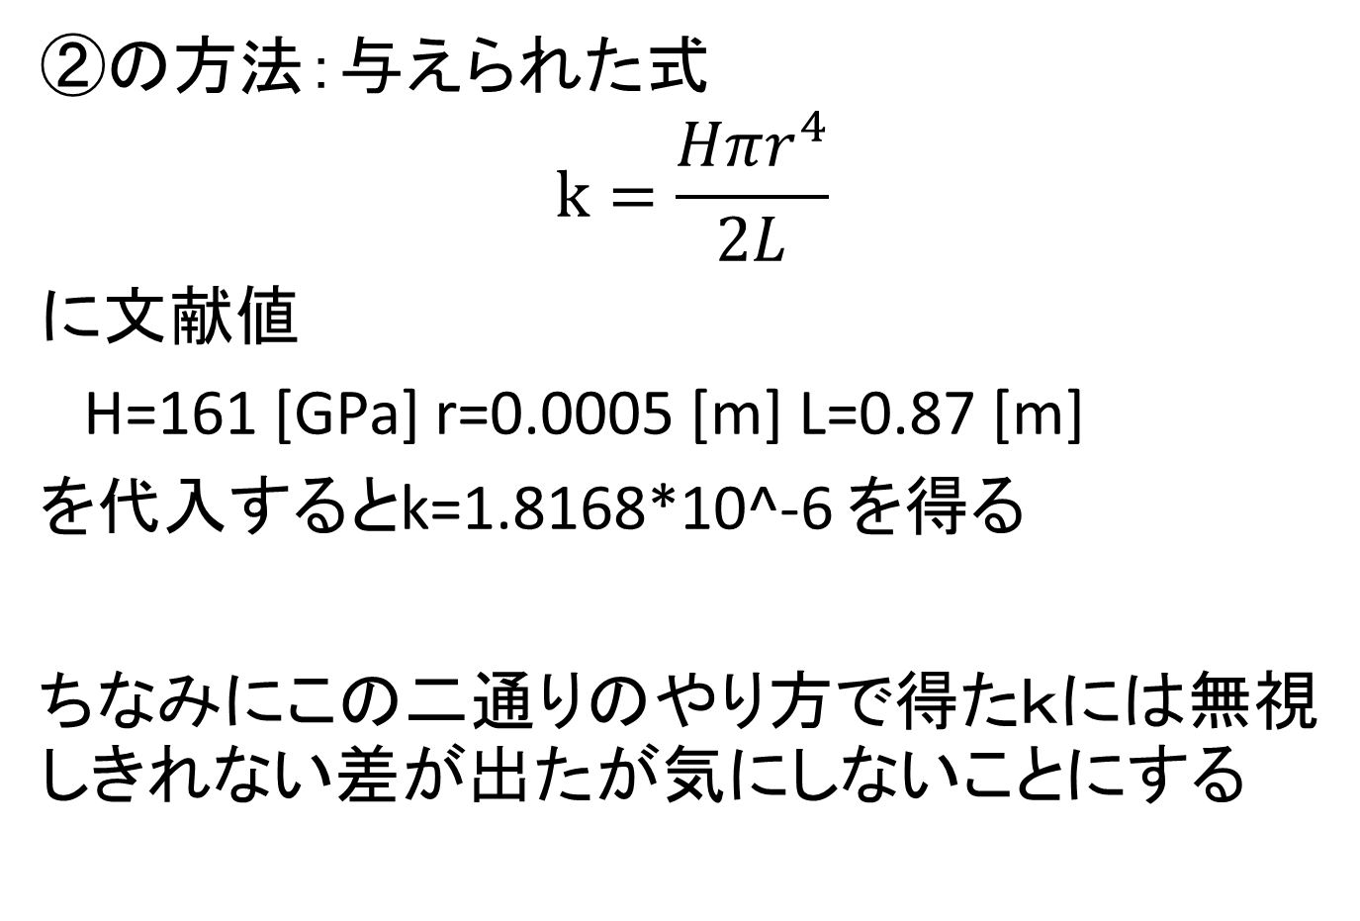
②の方法：与えられた式
$$k=\frac{Hπr^{4}}{2L}$$
に文献値
H=161 [GPa] r=0.0005 [m] L=0.87 [m]
を代入するとk=1.8168*10^-6 を得る
ちなみにこの二通りのやり方で得たｋには無視しきれない差が出たが気にしないことにする

Slide 35

これら２つのトルクの釣り合いから
さらに、これに以上の式を代入してGについてとくと①、②それぞれのやり方でGが求まる
これから、データ解析によってD, α=φ-θ（おもり間の角度）, T（周期）を求めていく

Slide 36
D
α

Slide 37
[D 、θについて]
おもりと下げふりの距離はこの２つの間の角度がわかれば良い
下げふりの角度は真下からの角度がわかる
おもりの角度も画像より三点の座標を取り出すことで求まる
おもりのメモリ | おもりの真下からの右回りの角度
-5 | 95.751
15 | 75.751
35 | 55.751
40 | 50.751
45 | 45.751

Slide 38
[D 、θについて]
これと下げふりの真下からの角度（抽出したデータの平均）によりαが以下のようにもとまる
これから、ｒ=√(2*(0.15)^2*(1-cosα))よりr が求まる
おもりのメモリ | α（度）
-5 | 87.25877
15 | 67.50979
35 | 46.29729
40 | 40.4936
45 | 35.60012

Slide 39
[D 、θについて]
φ-φ₀≡θは重力がない場合の釣り合いの位置からのズレである、メモリが355の場合を重力なしとして、この時の平衡点との差をθとする。
以上でr, θ がもとまった。
おもりのメモリ | θ（rad)
-5 | 0
15 | -0.004381
35 | 0.016781
40 | 0.030808
45 | 0.028949

Slide 40
[Tについて]
①のやり方では振動周期Tが必要
得たデータを
f(x)=A+B*cos(C*x+D)
でfittingする（A, B, C, Dは自由なパラメータ）
厄介なうなりのような形をしているので３０分毎にデータを区切って、それぞれfitした結果の平均をTとした。
この操作でT=346.7676 [s]を得た。

Slide 41
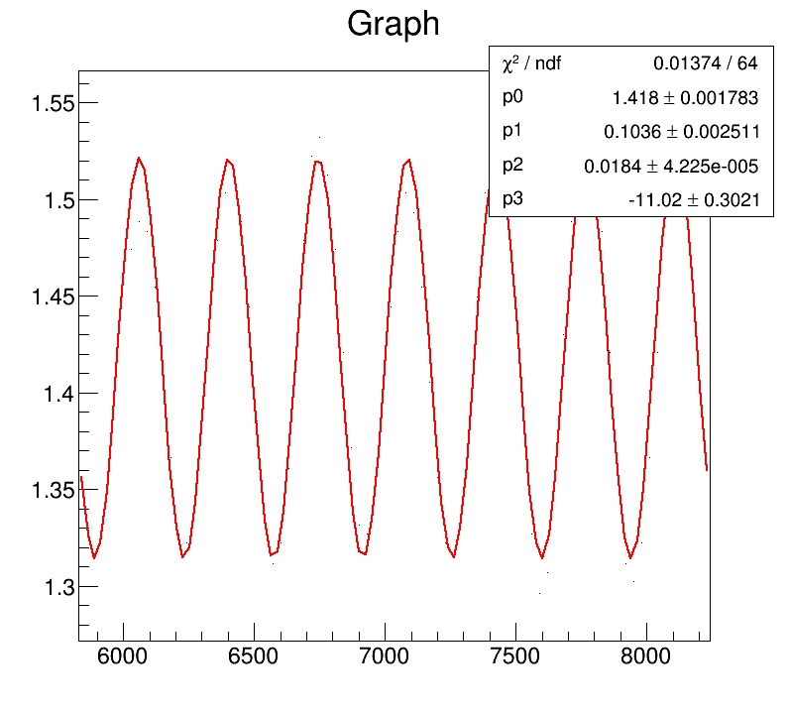
Fittingの様子（縦軸：角度[rad] 横軸：時間[s]）

Slide 42

①、②のやり方でそれぞれ以下のkを得た
①：
=5.6*10^-6
②：$k=\frac{Hπr^{4}}{2L}$=1.8*10^-6

Slide 43
これらの結果を
先のトルクの釣り合いの式に代入し、Gについて解いて以下の結果を得た
①
②
おもりの位置 | G(有限棒近似）
35 | 9.07E-10
40 | 1.32E-09
45 | 9.95E-10
おもりの位置 | G(有限棒近似）
35 | 8.28634E-11
40 | 1.20683E-10
45 | 9.09027E-11

Slide 44
②のやり方ではそれなりに近いGが得られた。
[問題点]
・振動の様子を見るとうなりのような形をしていることがわかる
このため、周期を
得るのが難しい。
また、なぜこの形
になるのか？
風？

Slide 45
[問題点]
・Gを求めるだけでなく、重力が距離の何乗に比例しているかということを調べたかったが、
円柱vs円柱ではうまいやり方が見つからなかった。
アルゴリズムで懸念するべき点
・光量が一定でなく、おもりのしるし部分抽出の際に大きさにばらつきが出る可能性がある。
・円の位置の較正がうまくいっていない可能性。

Slide 46
謝辞
この実験を行うにあたって, 実験方法の考案から, 装置の購入まで大変お世話になった市川温子准教授に深く感謝します. また, 実験を手伝ってくださったTAの黄さん, 林野さん, 仲村さん, 実験室の使用に協力してくださった素粒子物理学研究室の皆さんにも感謝致します.

